Slide 1
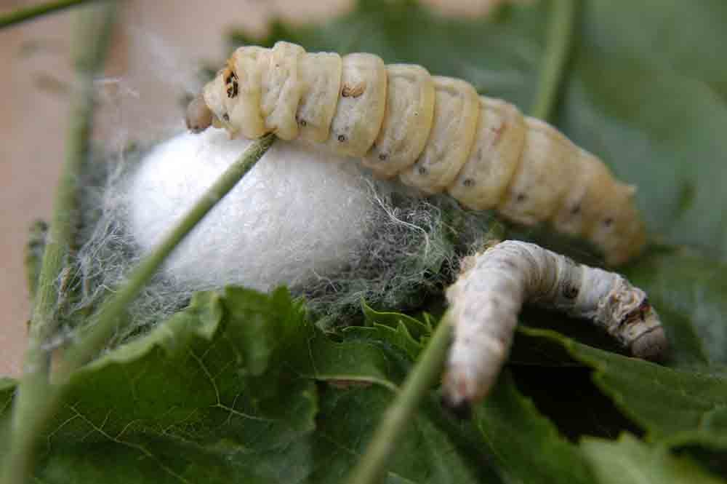
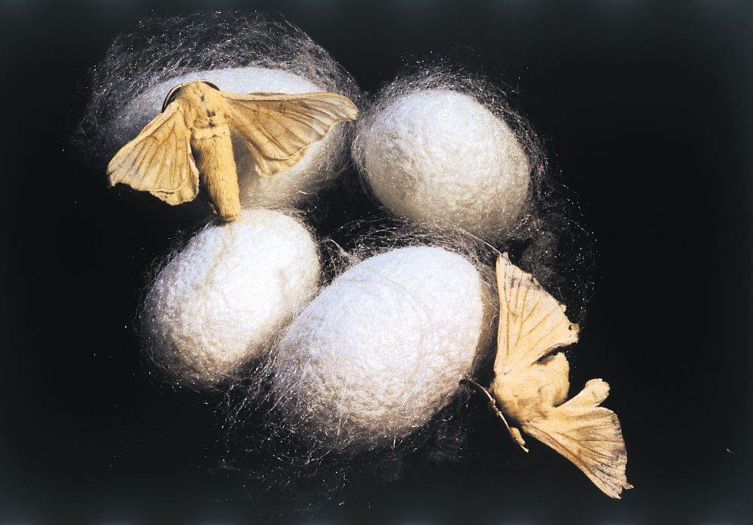
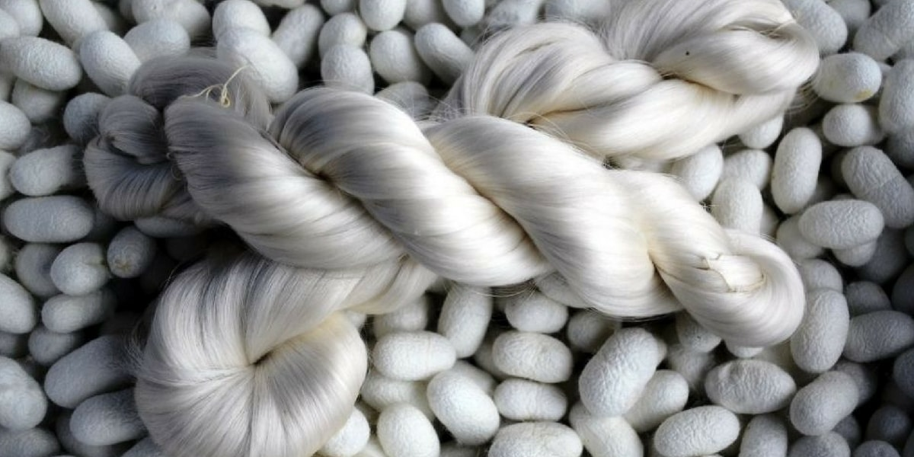
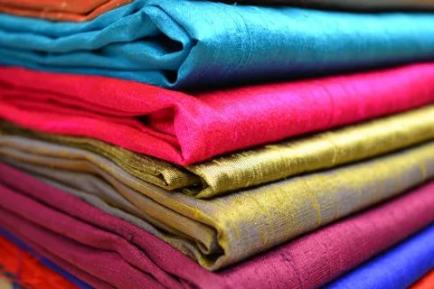
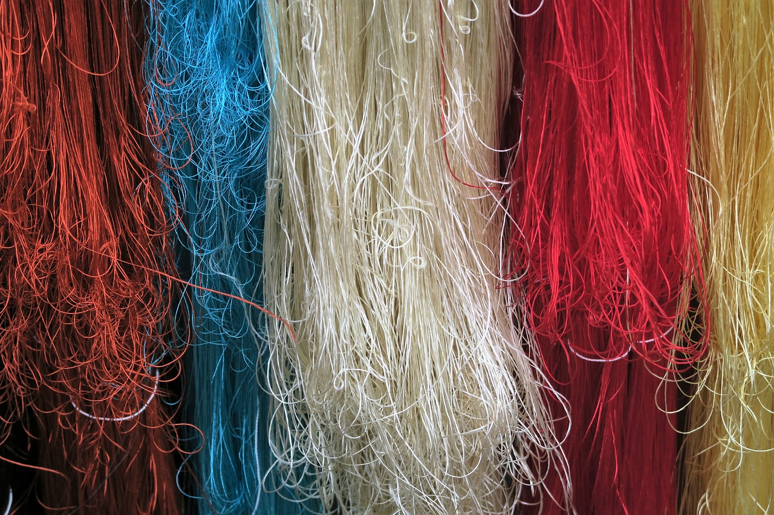
İpek
Dr. Öğr. Üyesi Ayşem YANAR

Slide 2
İpek yetiştirilen ve doğada bulunan ipek böceklerinin kozalarından elde edilen doğal protein kökenli salgı ürünü hayvansal bir liftir.

Slide 3
İpek kullanılan tek kesiksiz liftir.
İpek böceği kurtlarının larva haline geldiklerinde kozadan elde edilir.
Bir kozada 1000-2500 m lif bulunmaktadır.
Ancak her bir kozdan 500-1400 m uzunluğunda filaman halinde kesintisiz ipek lifi elde edilir.

Slide 4
Temel İpek tipi,
Bombyx mori tipi ipek böceğinden kültürleme ile elde edilir. (Dut ağacı yaprağı ile beslenir)
Kültür hayvanı olmayan doğal ipek böceği ise meşe yaprağı ile beslenir.

Slide 5
Lif elde edilecek kozalardaki krizalitin kozayı delip çıkmasına izin verilmez aksi takdirde kozadan filamanet halinde lif elde etmek mümkün olmaz.
Bu nedenle kozalardaki krizalitler güneş ışığıyla 85-90 ˚C de kızgın su buharıyla sıcak soğuk havayla sıcak suyla ya da buhar yoluyla öldürülür.
Türkiye’de krizaliti öldürmek için raflar üzerine serilen kozalara 15-20 dakika süreyle 70-80 ˚C de kızgın buhar verilir. Buharla ıslanan kozalar daha sonra kurutulur. 50 000 ipek böceğinden yaklaşık 100 kg koza ve bu kozalardan da 100-120 gr ham ipek elde edilir.

Slide 6
İpek böceği yetiştiriciliğinde temel adımlar şu şekildedir;
Kelebek 400-600 yumurta bırakır
Yumurtalardan tırtıllar çıkar
Tırtıllar 5. yaş döneminin sonunda koza örmeye başlar
Damızlık olarak ayrılan kozalardaki krizalitlerin kozayı delip dışarı çıkması ve çiftleşmesi beklenir lif elde edilecek krizalitler öldürülür
Çiftleşen kelebekler tekrar yumurta bırakır

Slide 7
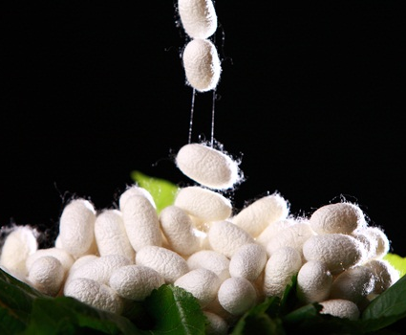
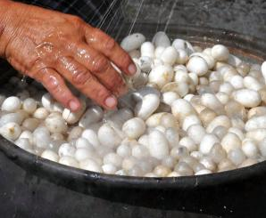
Kozalar renk boyut şekil tutum ve lifin kalitesini etkileyebilecek diğer faktörler de göz önüne alınarak sınıflandırılırlar ve daha sonra kozadan ipek lifinin çekilmesi işlemine geçilir.
Bu işleme FİLATÜR denilmektedir.

Slide 8
Kozadan iplik çekimi filatür
İplik çekimi kozalardan istenilen denye inceliği için belli sayıdaki ipek telinin bir araya getirilerek kendi doğal serisinleriyle birlikte sarılması ile gerçekleştirilen kozaları açma işlemidir.
Elde edilen ipek ham ipek olarak kabul edilir.
Denye:
9000 metre uzunluğundaki ipliğin gram cinsinden ağırlığını ifade eden iplik numarası birimidir

Slide 9
İpeğin M.Ö. 2640 yılında Çinli bir prenses tarafından bulunduğu kabul edilir.
Bu yüzden Çin ve Japonya ipek üretiminin başını çekmektedir.
Çin,İtalya, İspanya ve Fransa başlıca ipek üreticilerindendir.

Slide 10
Fiziksel özellikleri
Ham ipek pürüzlü sert ve parlak değildir
Doğal renk beyazdır, gri ve sarı gibi görünebilir bunun deneni kozayı serleştiren serisin ya da tutkal maddesidir
İpeğin karakteristik parlaklığını ve yumuşaklığını kazandırmak için serisinin liften uzaklaştırılması gerekir
İpkel lifi doğal lifler içinde filament halde elde edilen tek liftir. Filamentlerin uzunluğu 1200-1600 m arasında değişebilir ve bir kozadan koparılmaksızın 600 m ye kadar lif çekilebilir.
Liflerin çapı 9-11 mikron arasında değişiklik gösterir
Pişmiş ipeğin parlaklığı çok yüksektir. İpek lifinin parlaklığı üçgen formdaki enine kesitinden kaynaklanmaktadır.
Yoğunluk pamuk ve keten gibi bitkisel liflerden düşük, akrilik poliamid gibi liflerden yüksektir.

Slide 11
Mekanik özellikleri
Sürtünmeye karşı dayanıklılığı kötüdür
Mukavemeti iyidir. Islak haldeki lifi kuru haldekine oranla %15-20 daha düşüktür.
Boyut değiştirmezlik özelliği iyidir. Yıkandıklarında çekme yapmaz ve bollaşmazlar
Esnekliği iyi yaylanma özelliği vasattır. Kırıştıklarında eski hallerine yün kadar iyi ve hızlı bir şekilde dönemezler

Slide 12
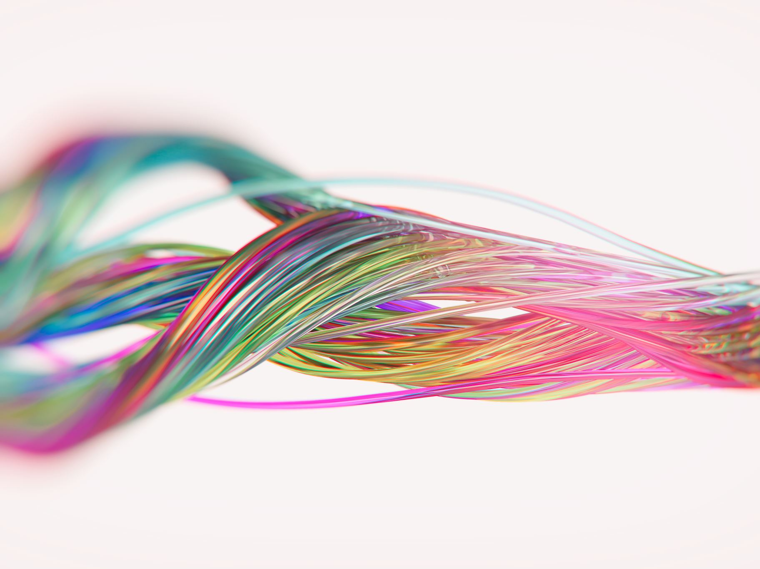
Kimyasal özellikleri
İpek lifleri alkalilere karşı hassastır. Alkali deterjanla muamele gören ipek lifinin rengi sararır.
Asitler ise ipek liflerine yün liflerine oranla çok daha çabuk zarar verir. Kuru temizleme de kullanılan organik çözücülerin ipek lifine olumsuz bir etkisi yoktur.
Terleme (Tuz) ipek ürünlerde bozulmaya neden olur. Renkte solma görülür.
Isı iletme özelliği düşüktür. Elektriği iletme yeteneği düşüktür bu yüzden elektrik kablolarının sarılmasında ipek lifi kullanılır.
Direk olarak aleve tutulan ipek lifi yanar ancak alev uzaklaşırsa kendi kendine söner. Saç yanığına benzer bir koku bırakır.
Güneş ışığı ipek lifini olumsuz etkiler. Güneş ışığının etkisi lifin rengini sarartır ve mukavemetini düşürür
Küflenme problemi yoktur. Ancak hava ve ışık teması kesilerek depolanmalıdır

Slide 13
Kimyasal yapısı
Fibroin
Serisin
Lifi oluşturan fibroin proteini
Liflerin birbirine tutulmasını sağlayan serisin maddesi

Slide 14
Yabani ipek ağartma yapılsa bile tamamen beyazlatılamaz donuk kahve renkte olabilir
Serisinin bir kısmı veya tamamı ipek lifinden giderildikten sonra elde edilen lifler, ham ipekten daha beyaz ve daha yumuşak olup pişmiş ipek olarak adlandırılırlar
Filatür sırasında uç bulmak için çekilen lifler kamçıbaşı olarak adlandırılır
Kaliteli lifler kozanın orta bölümünde bulunur
Kozadan çekilemeyen liflere ise tava dibi denilmektedir.
Eğrilmiş ipek iplikler yırtık kozalardan kalitesi düşük olan, kozanın baş (kamçı başı), ve son (tava dibi) kısımlarında çeşitli işlemler esnasında makine etrafında biriken artık ipekten elde edilen kısa elyaflarla yapılır.

Slide 15
Olumlu özellikleri
Orta derecede esnekliği, mükemmel döküm özelliği ve lüks derecesinde iyi tutum özelliği bulunur. Doğal lifler arasında en ince olanıdır
Parlak ve hidrofiliktir, ticari nem yüzdesi %11 dir, ıslaklık hissi vermeden % 30 a kadar nem çekebilir
Statik elektriklenme problemi azdır
İpek kumaş yıkanabilir ya da kuru temizleme yapılabilir
Bazen kullanılan boya ve terbiye nedeniyle sadece kuru temizlik önerilir

Slide 16
Olumsuz özellikleri
Dayanımı iyi olsa da orta uzunlukta bir ömre sahiptir.
Islakken dayanıklılığını % 15-25’ini yitirebilir
Uzun süre maruz kalırsa güneşten etkilenir ve zarar görür
Klorlu ağartıcı kullanılırsa sararır

Slide 17
Pişmiş İpek

Slide 18
Ham İpek

Slide 19
İpek iplik eldesi
İpek lif eldesi kozadan ipek çekimiyle başlar
İnce filamanları bir araya getirip onları kendi doğal serisinleriyle birbirine bağlayarak kozalardan çıkrığa sarma işlemidir.

Slide 20
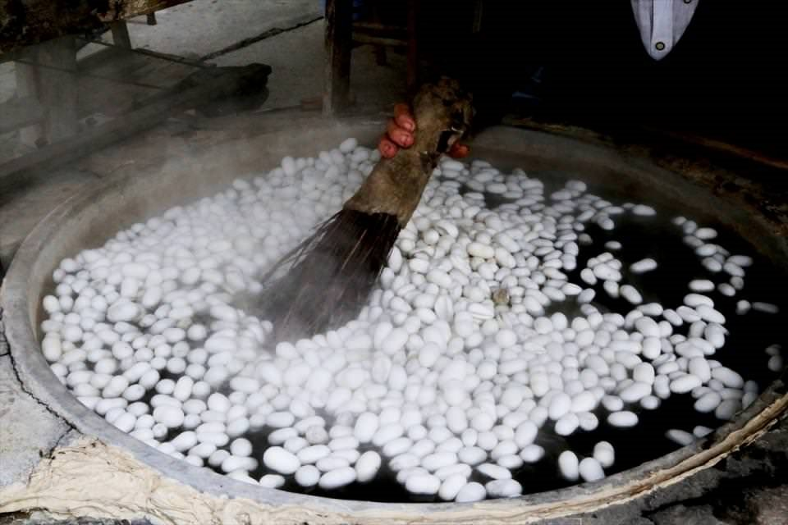

Slide 21
İplik çekmede iki sistem vardır
İtalyan çekim sisteminde bir grup kozadan çekilen uçlar bir araya getirilip kendi üzerinde aldığı bükümle çıkrığa sarılır
Fransız çekim sisteminde ise iki ayrı grup kozadan gelen uçlar bir araya getirilip iki kez bükümden sonra çıkrığa sarılır

Slide 22
İpeğin iplik haline getirilmesi pamuk keten ve yün lifini iplik haline getirme prosesi ile aynıdır.
Ham ipek çileleri renk uzunluk ve inceliğe göre ayrılır. Daha sonra sabun ya da yağlı sıcak su içine bastırılır.
Bu serisin yumuşatma işlemidir ve ipliğin işlenmesine yardımcı olur.

Slide 23
İpeğin kullanım alanları
Elbise, eşarp, bluz ve diğer giysilerdir. Bazı ipekler ev döşemesi ve halı, kilim, dikiş ipliği, nakış ipliği yapımında da kullanılırlar.
İpekten yapılan iplik ve kumaşlara ipekli denilmektedir.
En bilinen ipekli kumaşlar; ipek jorjet, şanel, tafta, şantuk, ipek kadife, organze vb..

Slide 24
Kaynaklar
Özkavruk Adanır,E. (2015).Tekstil Lifleri. Mungam kavram yayınevi, İzmir.
Babaoğlu,M., Şener,A., Öztop,H. (2010). Tekstil lifleri temel özellikleri, kullanım ve bakım. Gazi kitabevi, Ankara.
Kaya,F. Yazıcıoğlu,Y. (1992). Lif Teknolojisi. Ankara.

